Slide 1
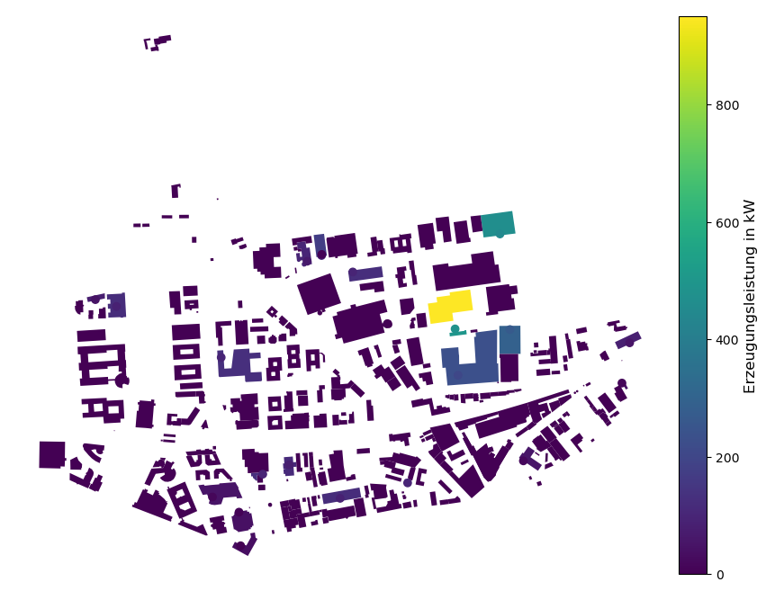
Modellieurung und Plausibilisierung von synthetischen MS-Netzmodellen für städtische Gewerbegebiete
Masterarbeit

Slide 2
Agenda
Ausgangslage
Neue Ansätze
Ziele
Zeitplan

Slide 3
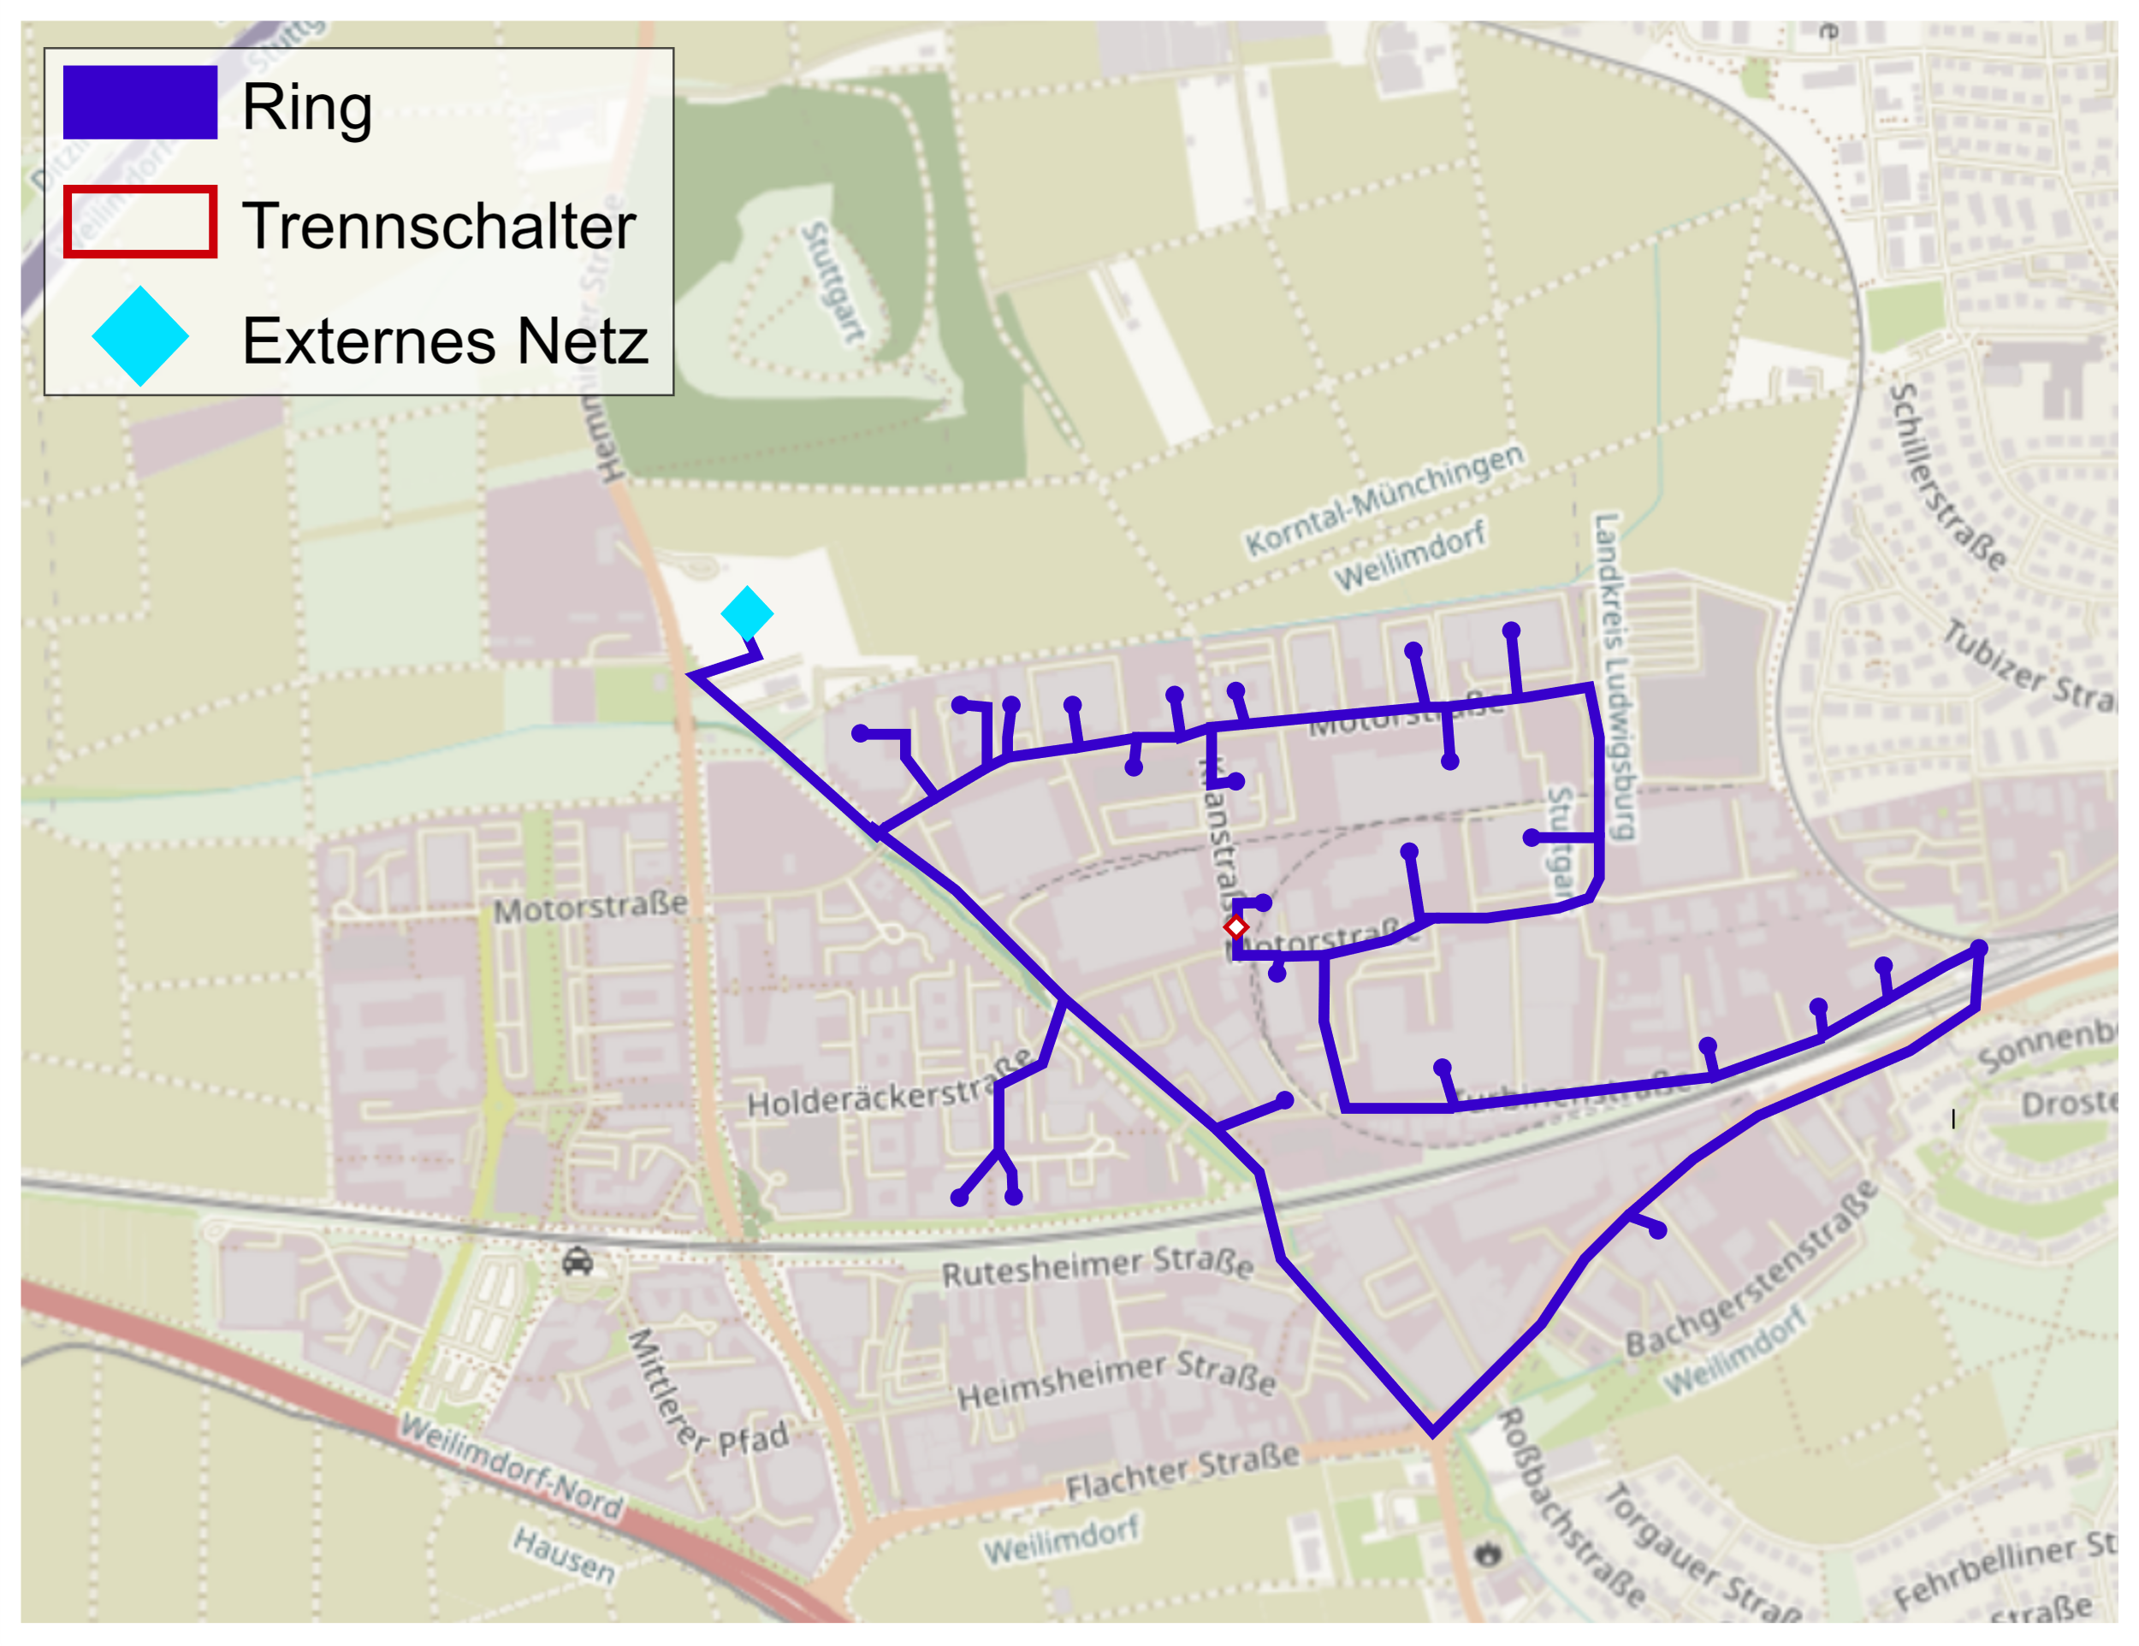
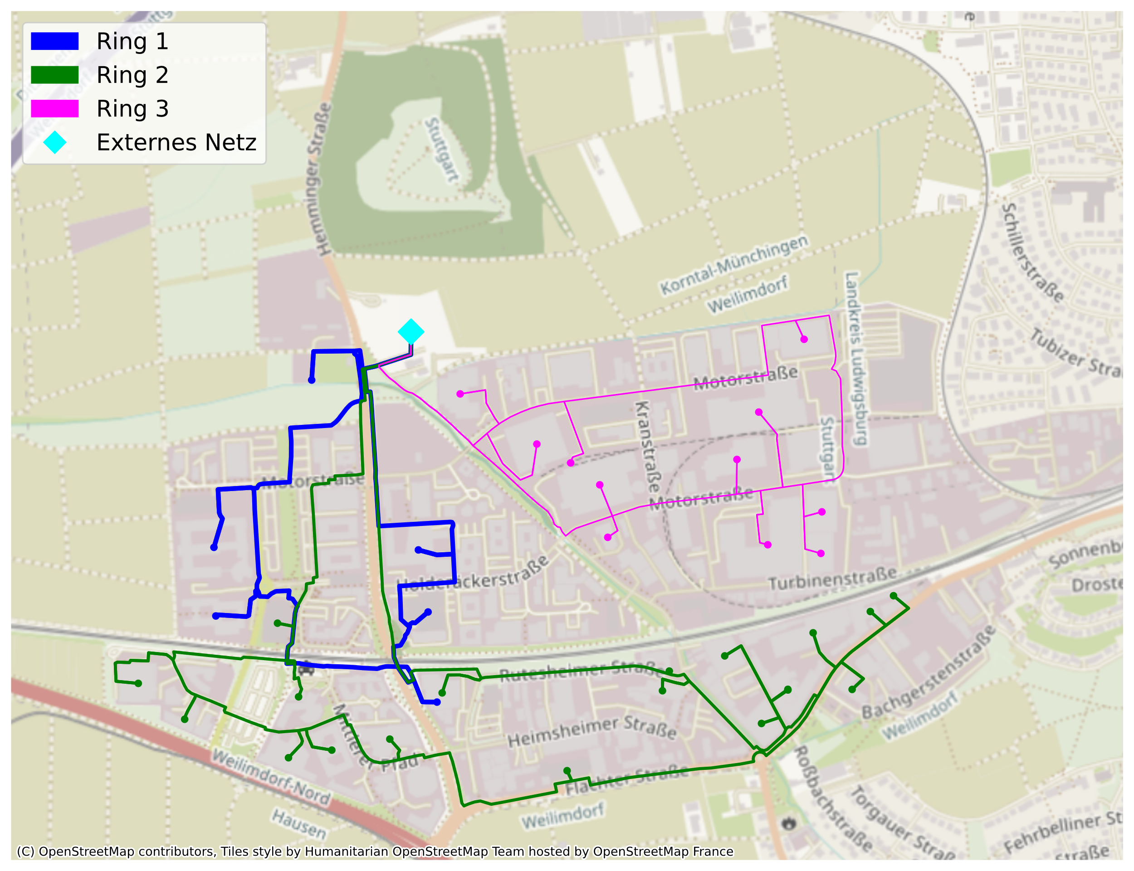
Ausgangslage
Synthetisches Netz vom Gewerbegebiet Weilimdorf wird aus öffentlichen Daten erzeugt
Aber: nur geringe Ähnlichkeit zum tatsächlichen Netz

Slide 4
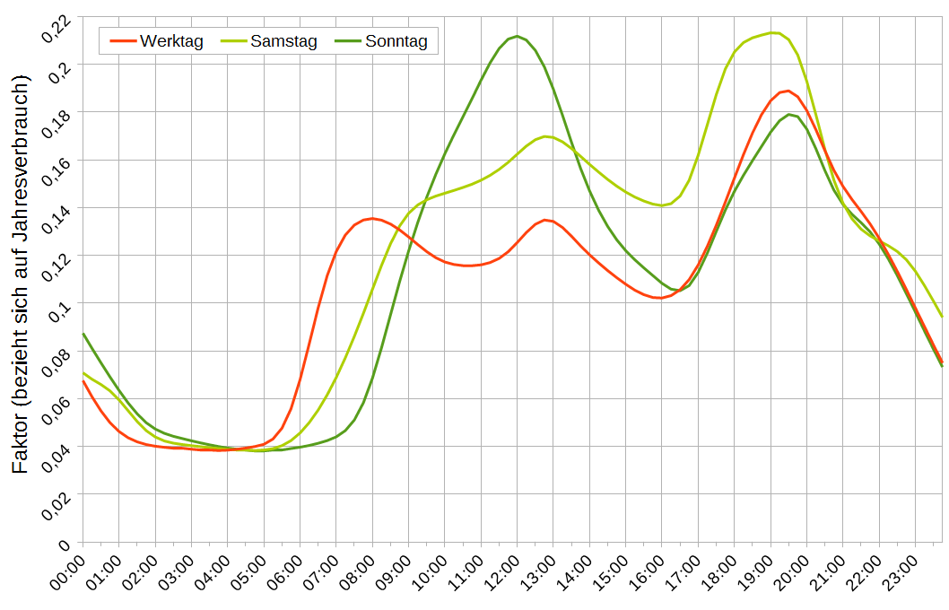
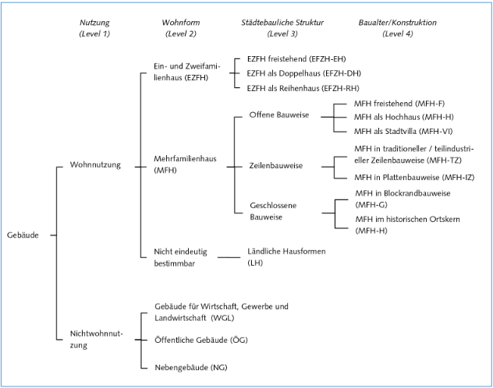
Neue Ansätze
Veröffentlichungen mit einbeziehen (Erzeugungsanlagen, Umspannwerke, usw.)
Lastflusskurven in Lastflussberechnungen berücksichtigen
Genauere Gebäudeklassifizierung z.B. durch ALKIS, LoD 1 Daten, Google Maps oder andere Möglichkeiten

Slide 5
Ziele
Genauere Klassifizierung von Gebäuden
Verbrauch/Last besser abschätzen
Verhalten von realem Netz so gut wie möglich nachbilden
Methodik auf andere Gewerbegebiete anwenden

Slide 6
Zeitplan
Zeitraum | 19.04.-18.05. | 19.05.-18.06. | 19.06.-18.07. | 19.07.-18.08. | 19.08.-18.09. | 19.09.-18.10.
Recherche
Erzeugungsanlagen einbeziehen
Gebäudeklassifizierung umsetzen
Lastflussberechnungen
Anwenden auf andere Gewerbegebiete
Schreiben

Slide 7
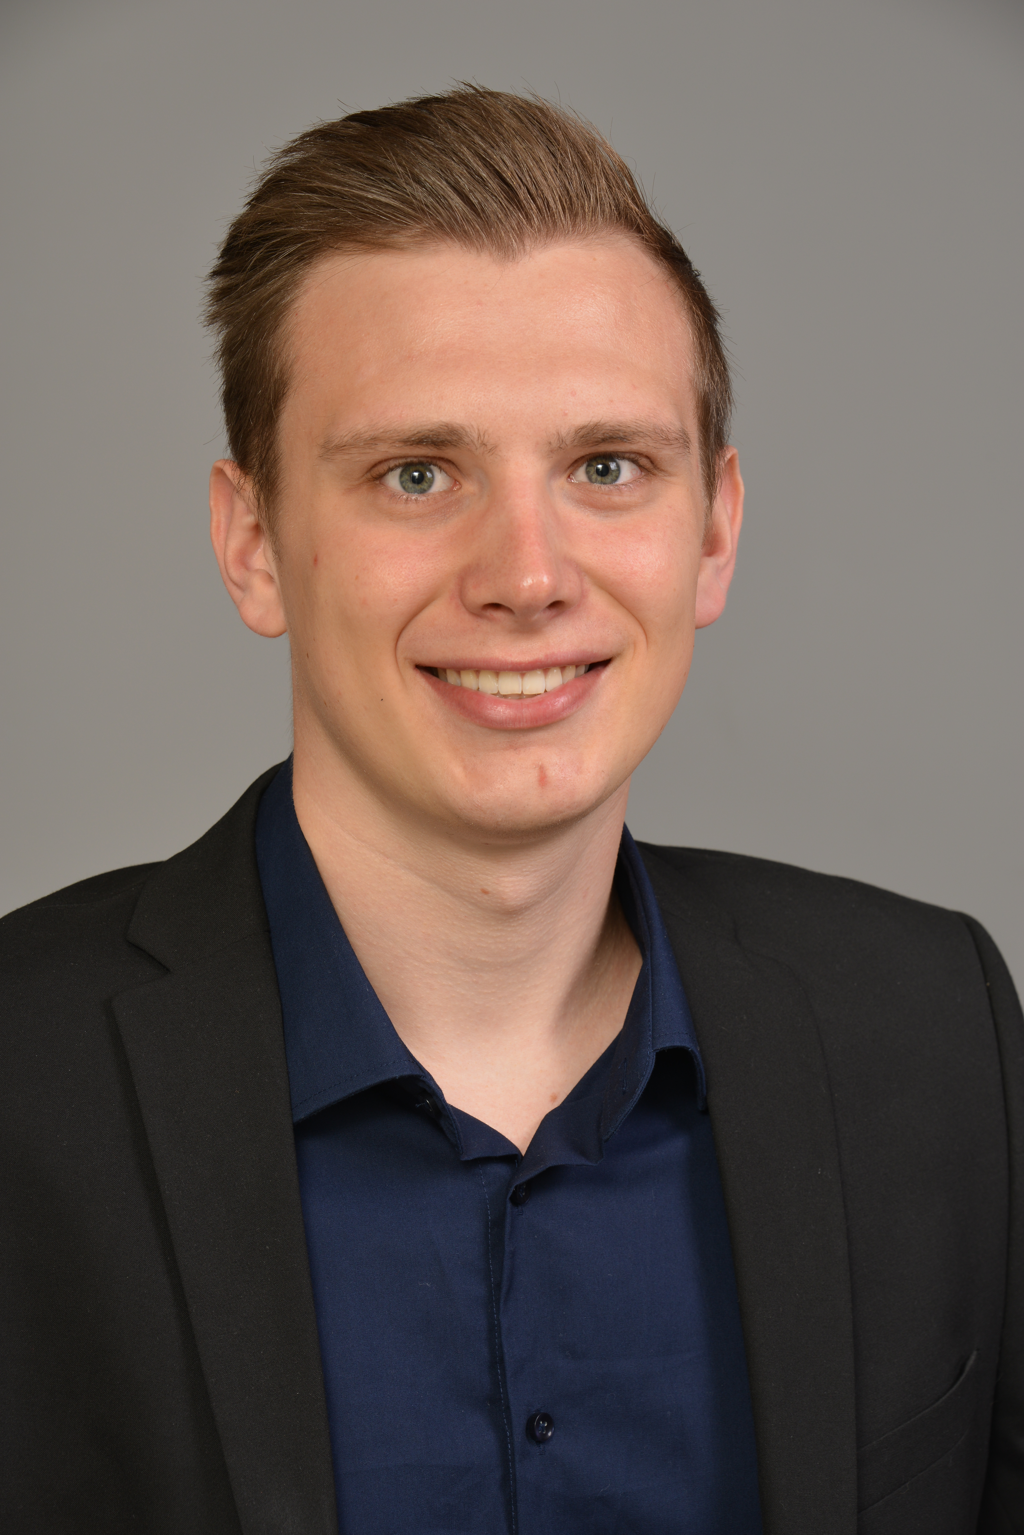
Magnus Gutacker
magnus.gutacker@gmail.com
Betreuerin
Charlotte Wagner

